Slide 1
出品ファイル作成 ツール セットアップ Part2
Amazon輸出入出品ファイル作成ツール ver1.00

Slide 2
ツール・セットアップ概要
XAMPPのセットアップに引き続き、こちらのセットアップもします。
キーワード除外を並列処理で速く完了させるための機能で使用します。
Windows、MacのOSで動作しますが、それぞれセットアップ方法が異なりますのでご注意ください。

Slide 3
目次
WEBサーバーのセットアップ
データベースのセットアップ
WEBシステムのセットアップ
運用時の注意点
WEBシステムの更新（入れ替え）
データベースの更新（一部更新の場合）

Slide 4
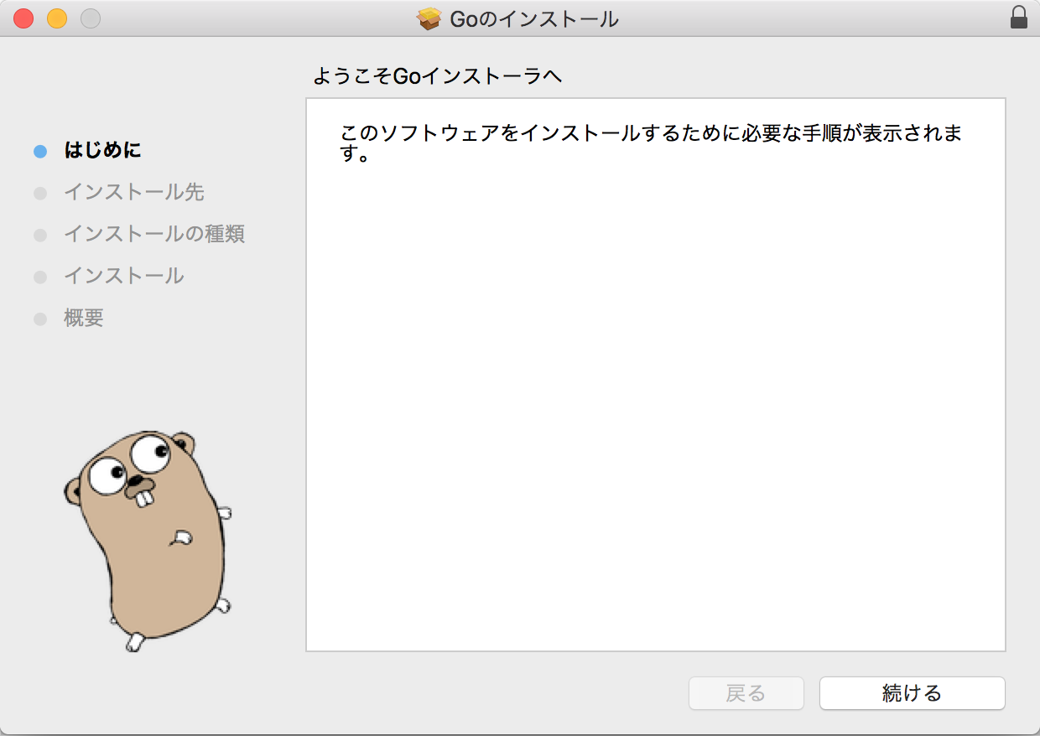
Go言語のインストール「Mac」
http://shipping-ex.xsrv.jp/bonito-tool/go1.9.darwin-amd64.pkg をクリックしインストーラーを自分のPCにダウンロードします。
ダウンロードした、go1.9.darwin-amd64.pkg ファイルを実行するとインストーラー画面が表示されます。「続ける」ボタンを押します。

Slide 5
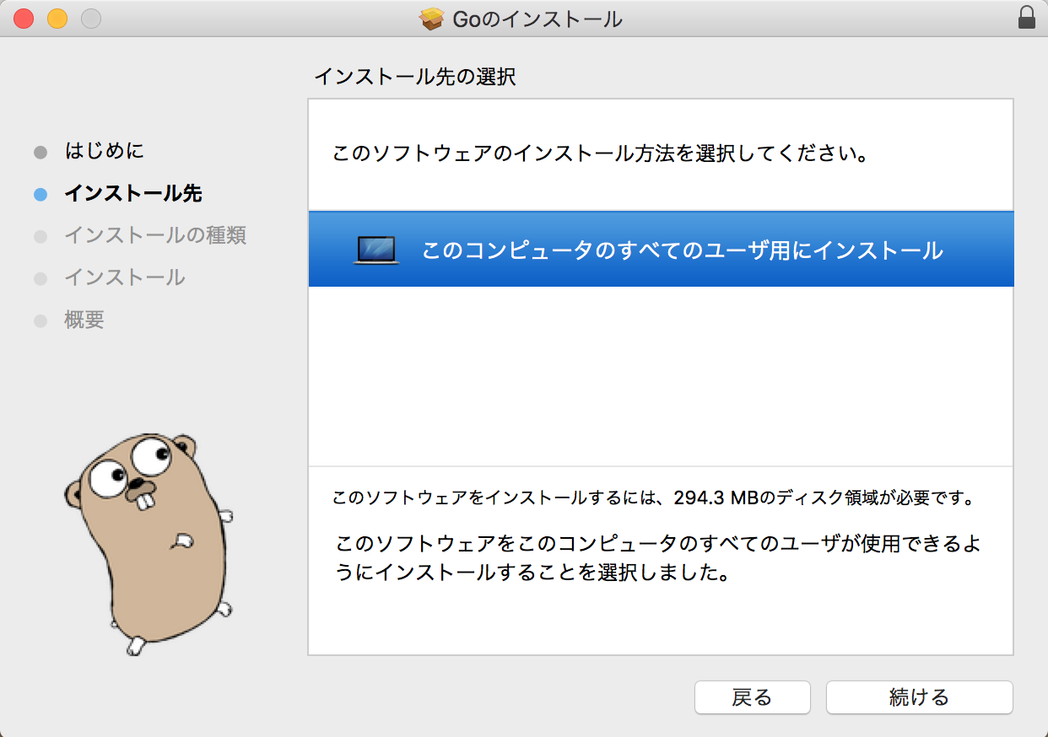
Go言語のインストール「Mac」
「続ける」ボタンを押します。300MBほどディスク容量が必要です。

Slide 6
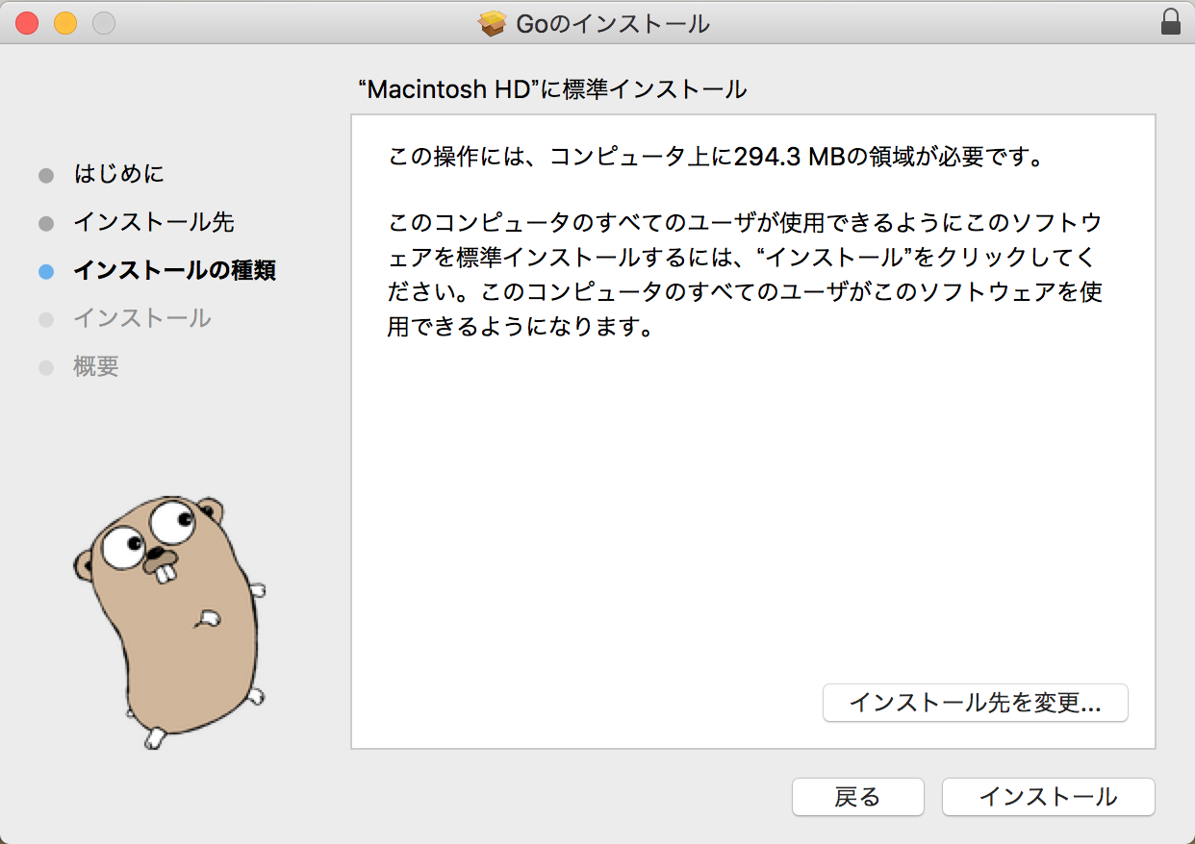
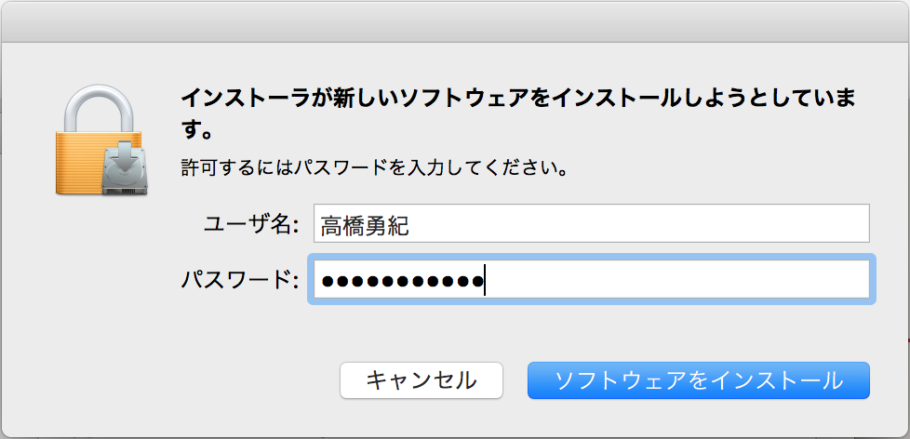
Go言語のインストール「Mac」
「インストール」ボタンを押します。
パスワード入力画面が表示される場合は、PCに設定しているパスワードを入力して「ソフトウェアをインストール」ボタンを押します。

Slide 7
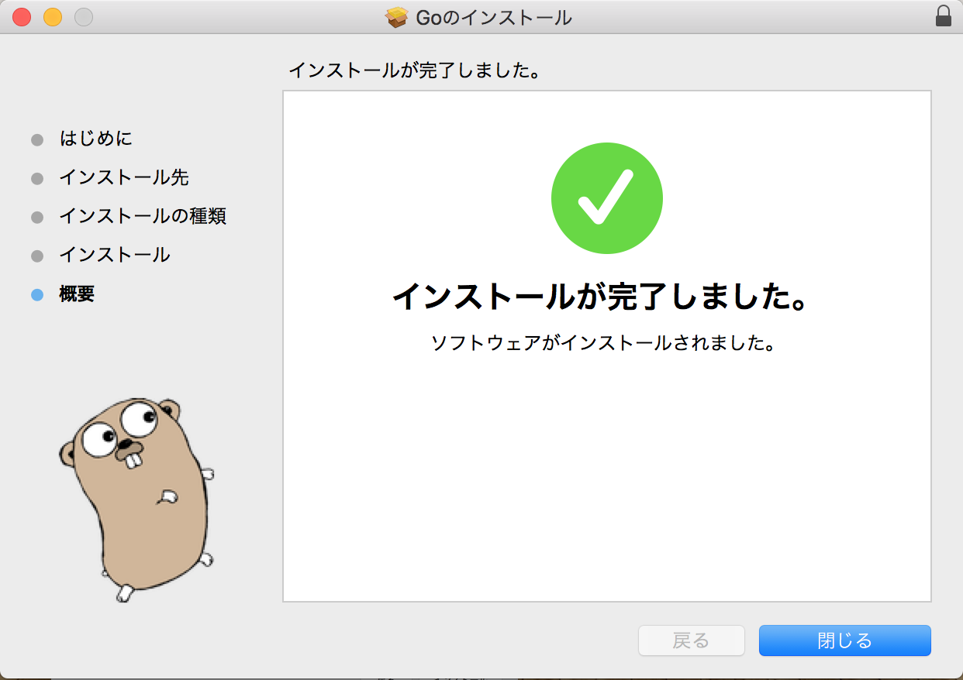
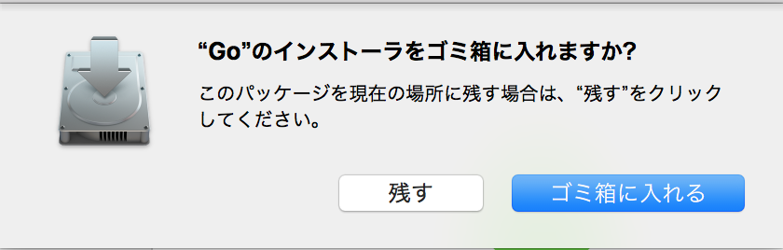
Go言語のインストール「Mac」
インストールが完了したら、「閉じる」ボタンを押します。
「”Go”のインストーラをゴミ箱に入れますか？」が表示される場合は、この後、特にインストーラは不要ですので、「ゴミ箱に入れる」ボタンを押します。

Slide 8
サーバーのセットアップ
Windowsの場合はexeファイル、Macの場合はdmgファイル、Linuxの場合はrunファイルがダウンロードされます。
このファイルがサーバー（XAMPP）のインストールファイルになりますので、ダブルクリック等で実行し画面の案内に合わせてインストールを完了させてください。デフォルト設定で構いません。Windowsの場合、セットアップ途中でbitnamiをインストールするか選択が表示されますが、「しない」にしてください。特に必要ありません。「する」にして進んだ場合もWEBサイトが開きますが、閉じてしまってOKです。元のインストール画面が残っていますので次へを押して進めて下さい。
ここまでで、サーバーのデフォルトセットアップは完了です。
次にサーバーの設定を行います。

Slide 9
サーバーの設定
サーバーの設定を輸入ツール用に差し替えます。
「php.ini」というファイルを同封しておりますので、そちらのファイルをデフォルトのファイルと差し替えをします。（上書きコピー）
Macの場合、mac_php.ini.zip、Windowsの場合、win_php.ini.zipという圧縮ファイルになっています。解凍してコピーをお願いします。
Macの場合アプリケーションフォルダに「XAMPP」というフォルダが出来上がっていますので、そちらを開いてください。「XAMPP」フォルダの中に「etc」フォルダがありますので開きます。
その中に「php.ini」ファイルがありますのでMac用のファイルを上書き（差し替え）してください。
WindowsはC:¥ドライブの中に同じく「XAMPP」というフォルダができていると思いますのでそのフォルダを開きます。「XAMPP」フォルダの中に「php」フォルダがありますので開きます。
その中に「php.ini」ファイルがありますのでwindows用のファイルを上書き（差し替え）してください。
これでサーバーのセットアップは完了です。

Slide 10
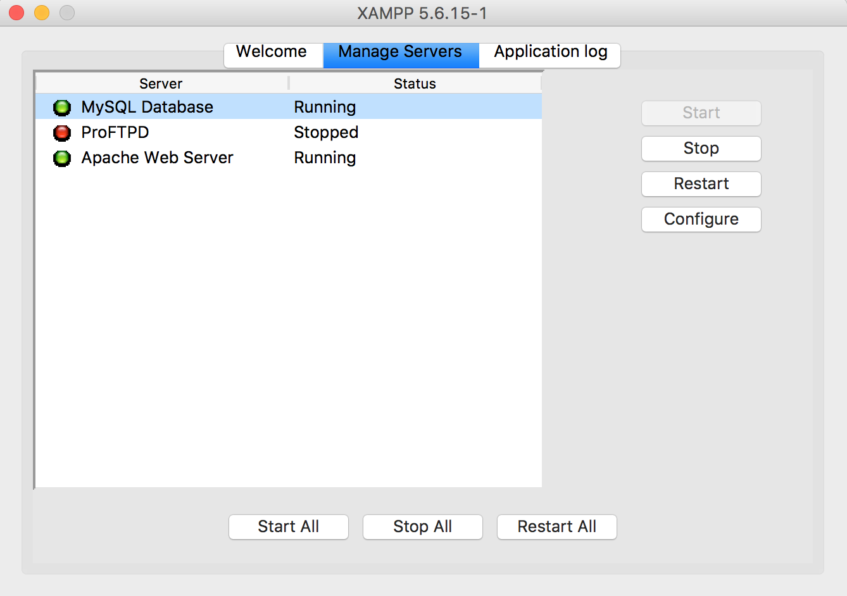
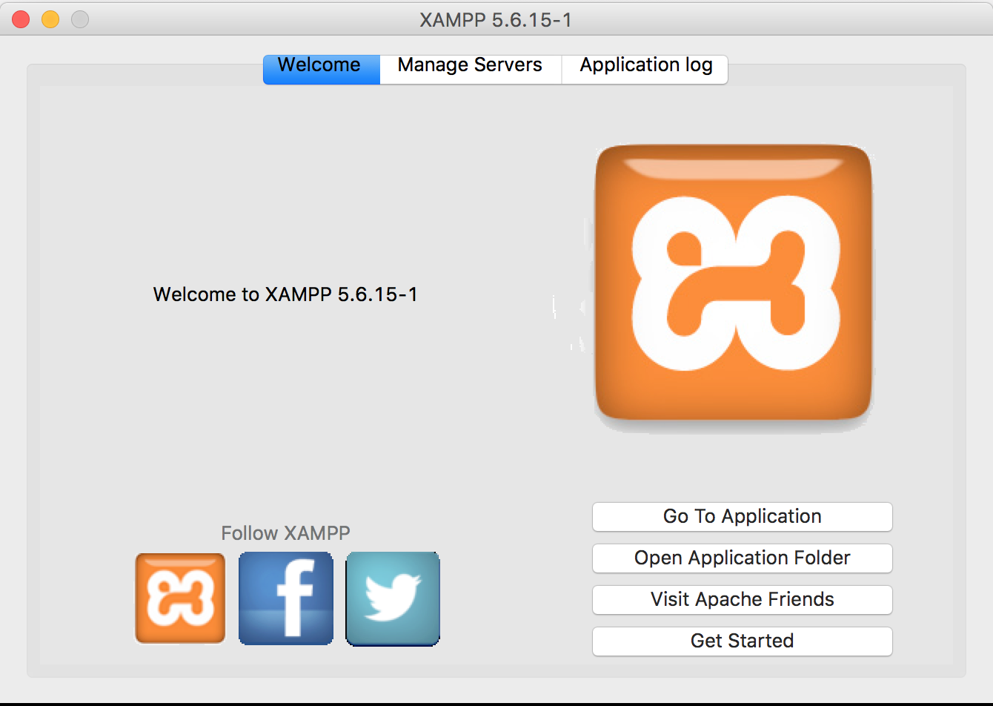
サーバーを起動する
「XAMPP」フォルダの中にMacの場合「 manager-osx 」ファイル、Windowsの場合「xampp_control.exe」ファイルがありますのでダブルクリックなどで実行してください。
Macの場合以下のようなサーバーのコントロール画面が開きます。ManageServersタブをクリックし、「MySQL Database」と「Apache Web Server」をそれぞれクリックして右にある「Start」ボタンをクリックし、以下のようにRunningになることを確認してください。

Slide 11
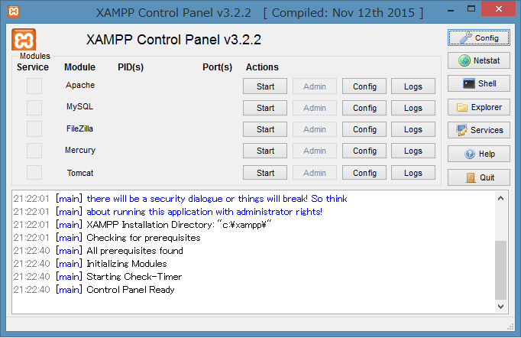
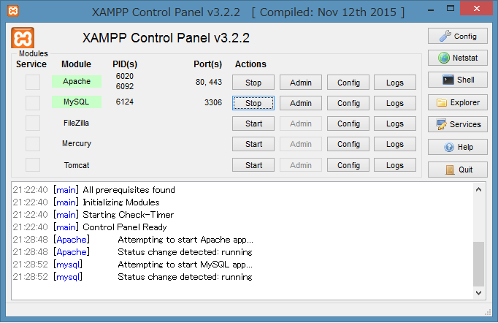
サーバーを起動する
Windowsの場合以下のようなサーバーのコントロール画面が開きます。
「Apache」 「MySQL」の「Start」ボタンをクリックし、以下右図のように緑色になることを確認してください。

Slide 12
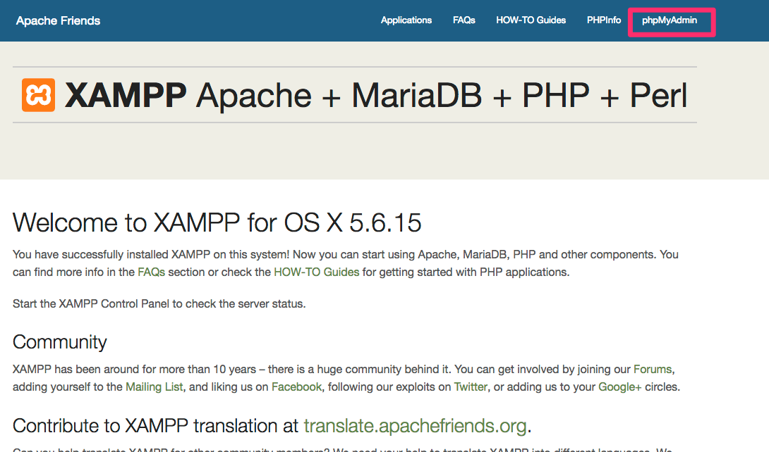
データベースのセットアップ
ブラウザを開き、URLに「 http://localhost/dashboard/ 」を入力しエンターで実行して下さい。
以下のような画面が開きますので、右上の「phpMyAdmin」をクリックします。

Slide 13
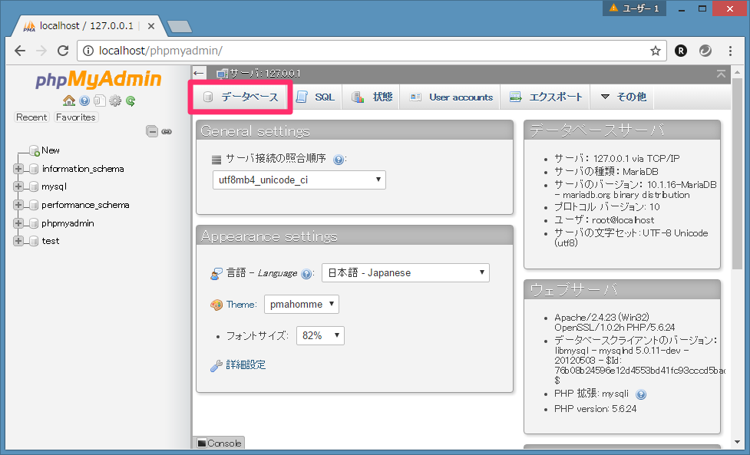
データベースのセットアップ
以下のような「phpMyAdmin」画面が開きます。
画面上部の「データベース」をクリックします。

Slide 14
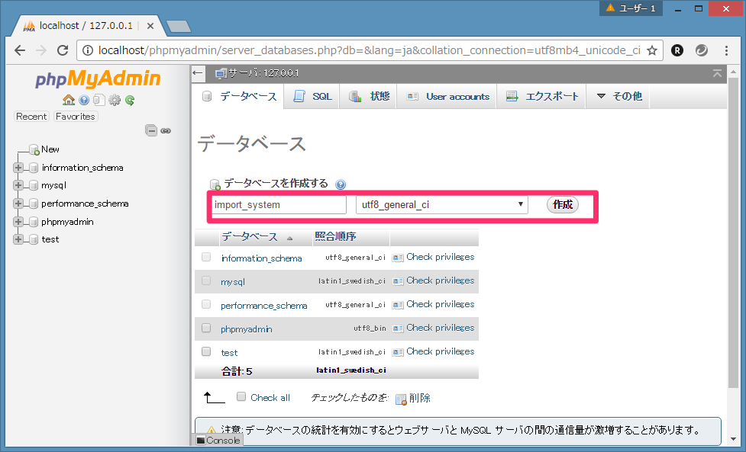
データベースのセットアップ
以下のような画面が開きます。
「import_system」を入力し「utf8-general_ci」をドロップダウンで選び「作成」ボタンをクリックします。

Slide 15
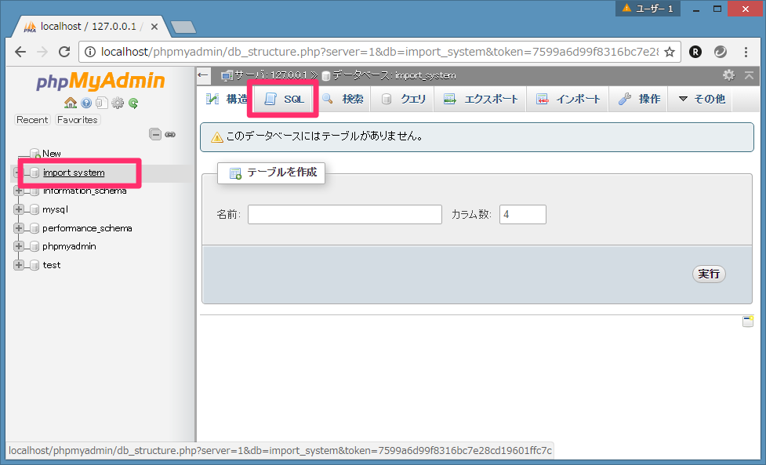
データベースのセットアップ
以下のような画面が開きます。
画面左に「import_system」が表示されていれば成功です。
続けて、画面上部の「SQL」をクリックします。

Slide 16
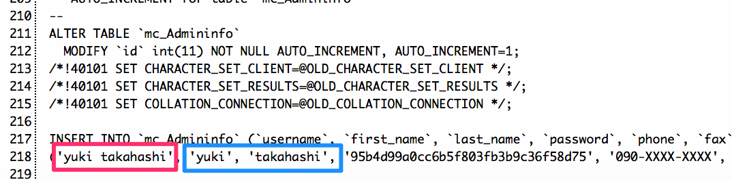
データベースのセットアップ
同封の「 import_system.sql 」をメモ帳などテキストエディターで開き、最後の行を表示します。
赤囲みの「yuki takahashi」の部分はログイン時のユーザーIDになりますので、自由に設定してください。青囲みは特に変えなくても問題は出ませんが、変えていただいても結構です。完了したらファイルを保存してください。

Slide 17
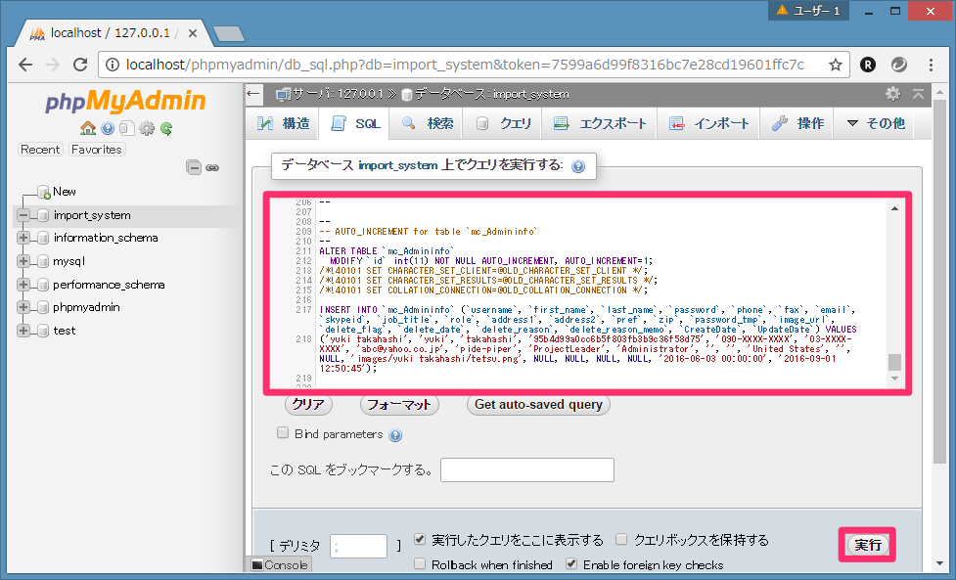
データベースのセットアップ
前ページで開いたimport_system.sqlの中身を全て、画面中ほどのテキストエリアにコピー＆ペーストし、右下の「実行」ボタンをクリックします。

Slide 18
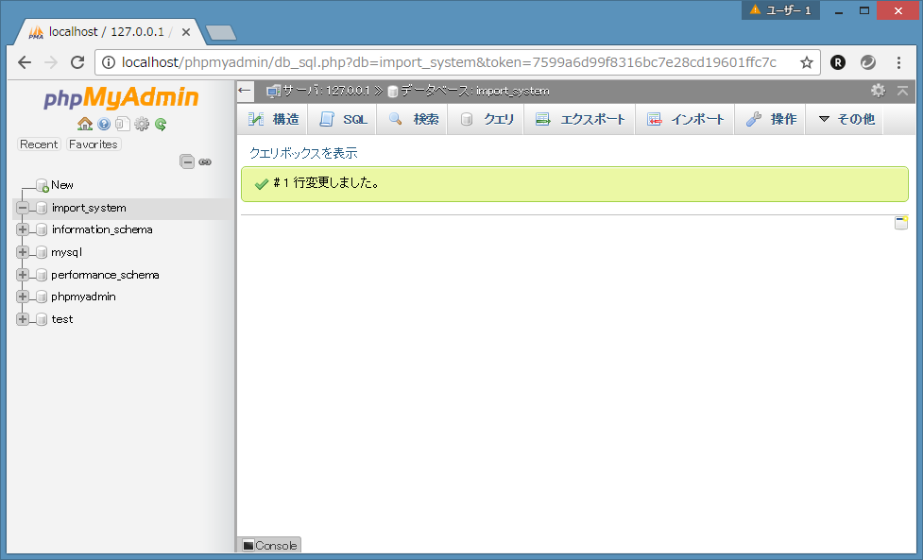
データベースのセットアップ
成功すると以下のような画面が開きます。

Slide 19
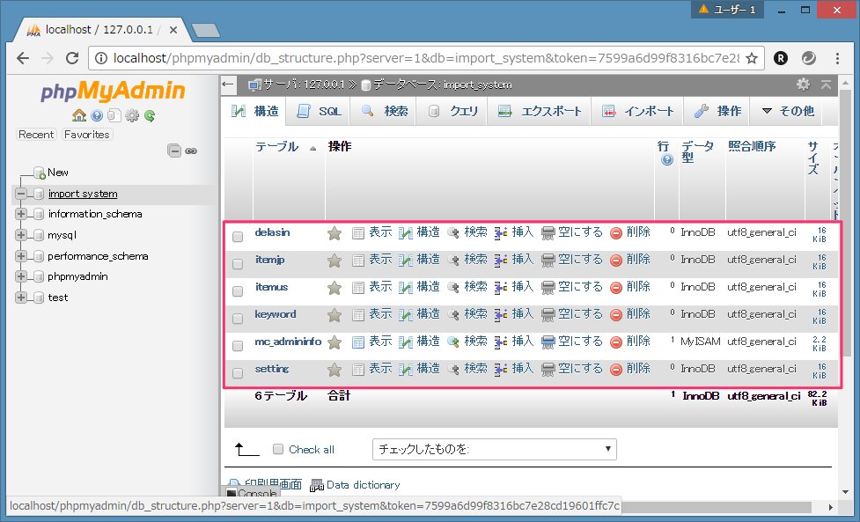
データベースのセットアップ
画面の「import_system」をクリックします。
以下画面の赤囲みのように表示されていれば成功です。
データベースのセットアップは以上です。

Slide 20
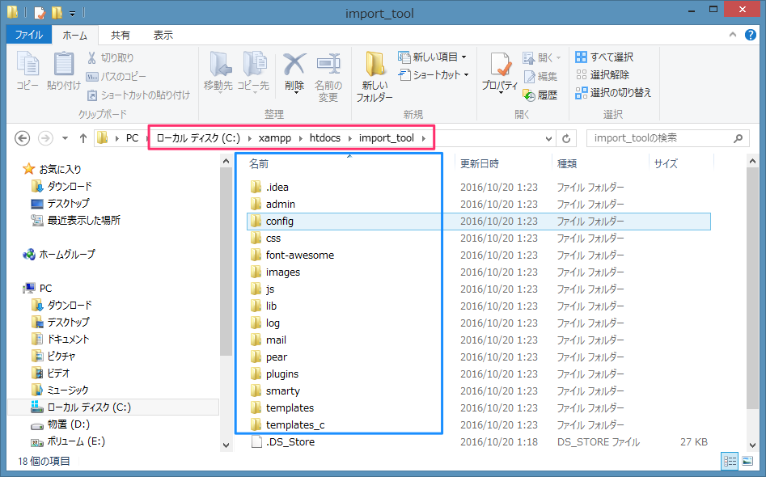
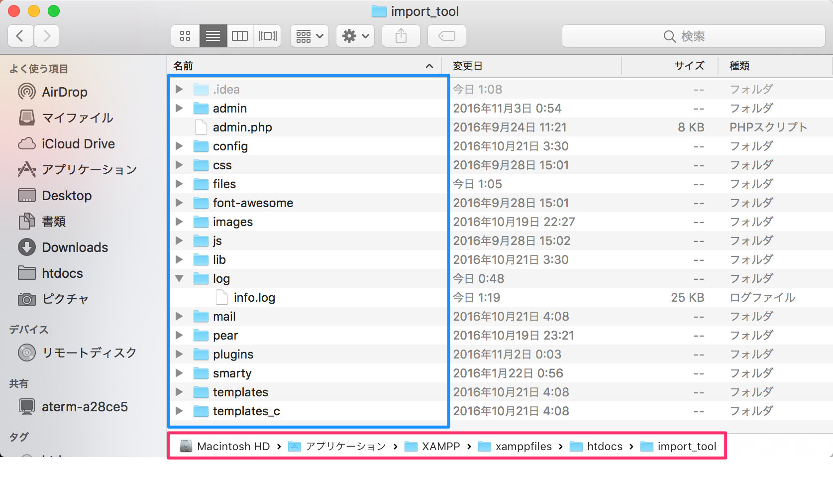
WEBシステムのセットアップ
同封の「import_tool(ForMac).zip」または、「import_tool(ForWindows).zip」（圧縮ファイル）を解凍します。お名前.comのデスクトップクラウドの方は次ページを参照。
解凍したフォルダ 中 「import_tool」フォルダを「XAMPP」フォルダ 中 「htdocs」 フォルタ中にコピー&ペーストします。以下 ようなフォルダ構成になります。Mac 場合、 「XAMPP」ー「xamppfiles」ー「htdocs」 中になります。ご注意ください。
Import_toolフォルダ 中身が以下 青囲み ようになっていることを確認してください。

Slide 21
WEBシステムのセットアップ
お名前.comのデスクトップクラウドにセットアップを行う場合は、同封の「import_tool(ForOnamae).zip」（圧縮ファイル）を解凍します。
解凍したフォルダ 中 「import_tool」フォルダを「XAMPP」フォルダ 中 「htdocs」 フォルタ中にコピー&ペーストします。以下 ようなフォルダ構成になります。。
Import_toolフォルダ 中身が以下 青囲み ようになっていることを確認してください。

Slide 22
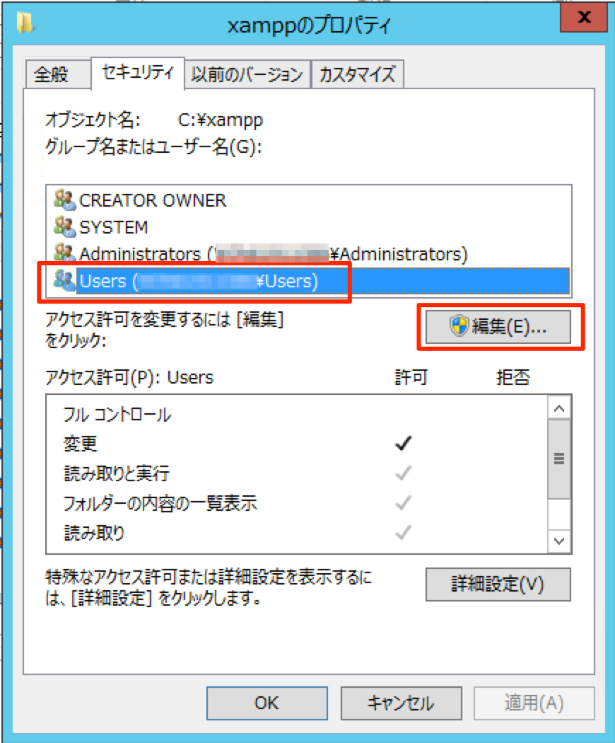
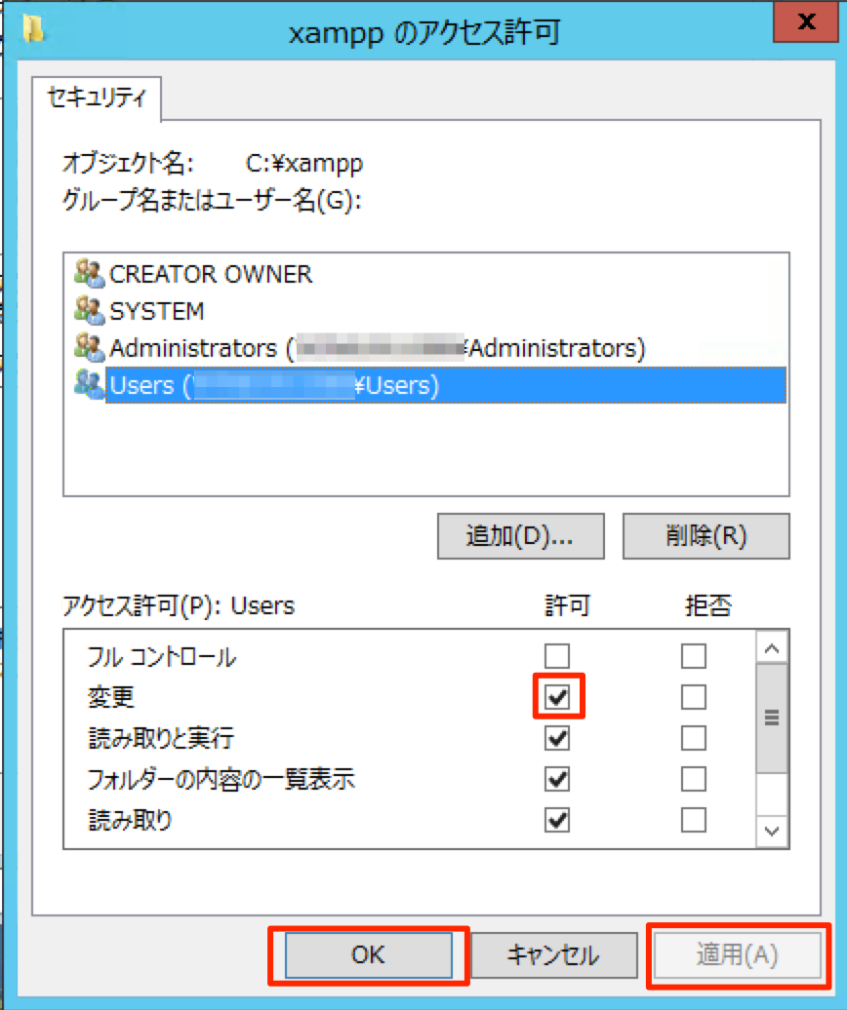
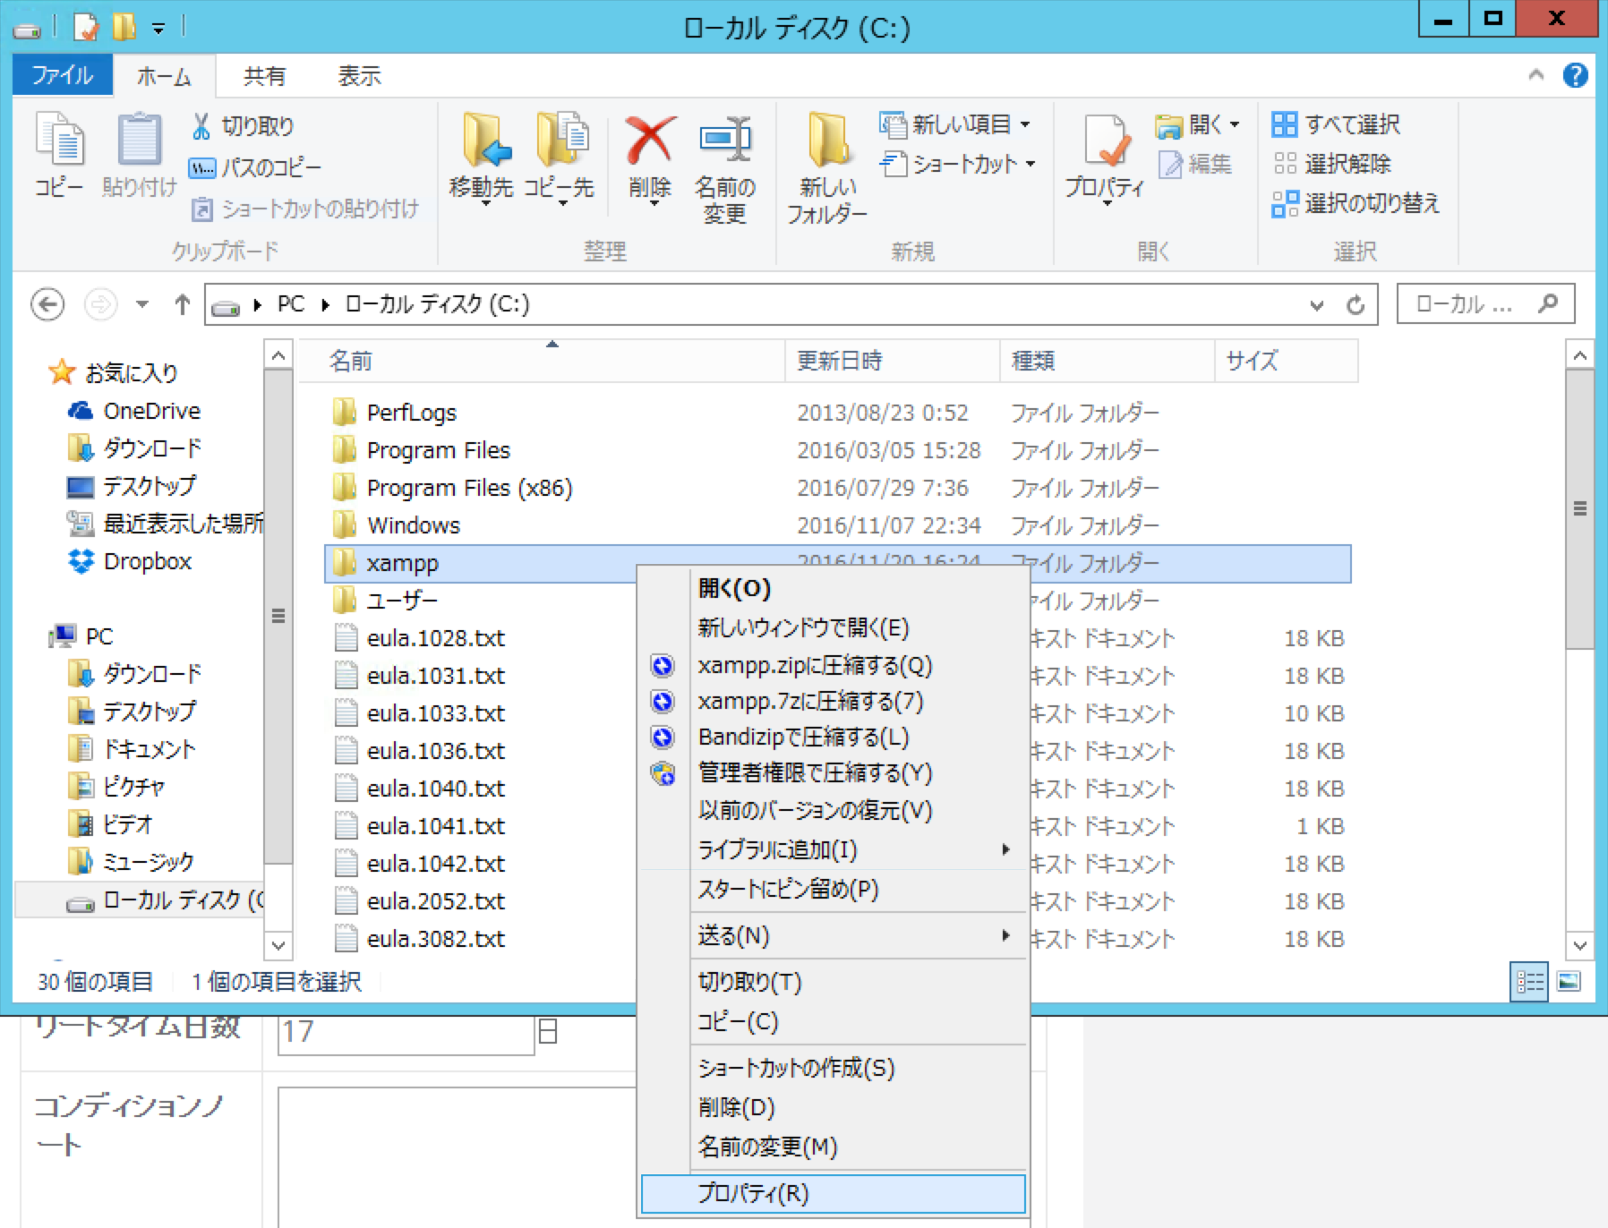
WEBシステムのセットアップ
続いて、xamppフォルダにユーザーの「変更」権限を付与します。
Xamppフォルダを右クリックして、「プロパティ」を開きます。Usersを選び「編集」ボタンを押します。「許可」列の「変更」にチェックを入れ「適用」ボタンを押します。

Slide 23
WEBシステムのセットアップ
以上でセットアップ 完了です。
ブラウザを開き、URL「http://localhost/import_tool/admin.php」にアクセスすると
輸入ツール ログイン画面が開きます。
UserName 、データベース セットアップ時に設定したユーザIDになります。
パスワード 「import12345」です。

Slide 24
運用時の注意点
作業終了後、パソコンの電源を落とす時に、XAMPPを停止する様促すメッセージが表示されることがあります。その場合はOKを押して終了させてください。
また、パソコンを起動した後、ツールを使用する際には、XAMPPを起動させる必要があります。P7,8にあります『サーバーを起動する』の章の通りStartさせてください。
XAMPPがStartしていないと、ブラウザでツールにアクセスしても画面は開きません。

Slide 25
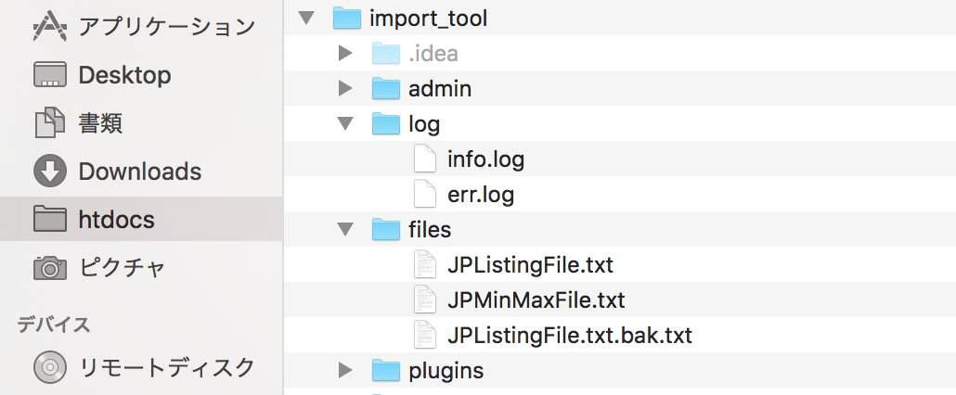
運用時の注意点
システム障害を見つけるために、ツールを動かすたびにログファイルを作成しております。
「import_tool」-「log」フォルダの中に 「info.log」「err.log」が作成されていきます。
普段は特に必要のないファイルのため、データ容量を気にされる時は「log」フォルダの中のファイルは削除していただいて問題ありません。

Slide 26
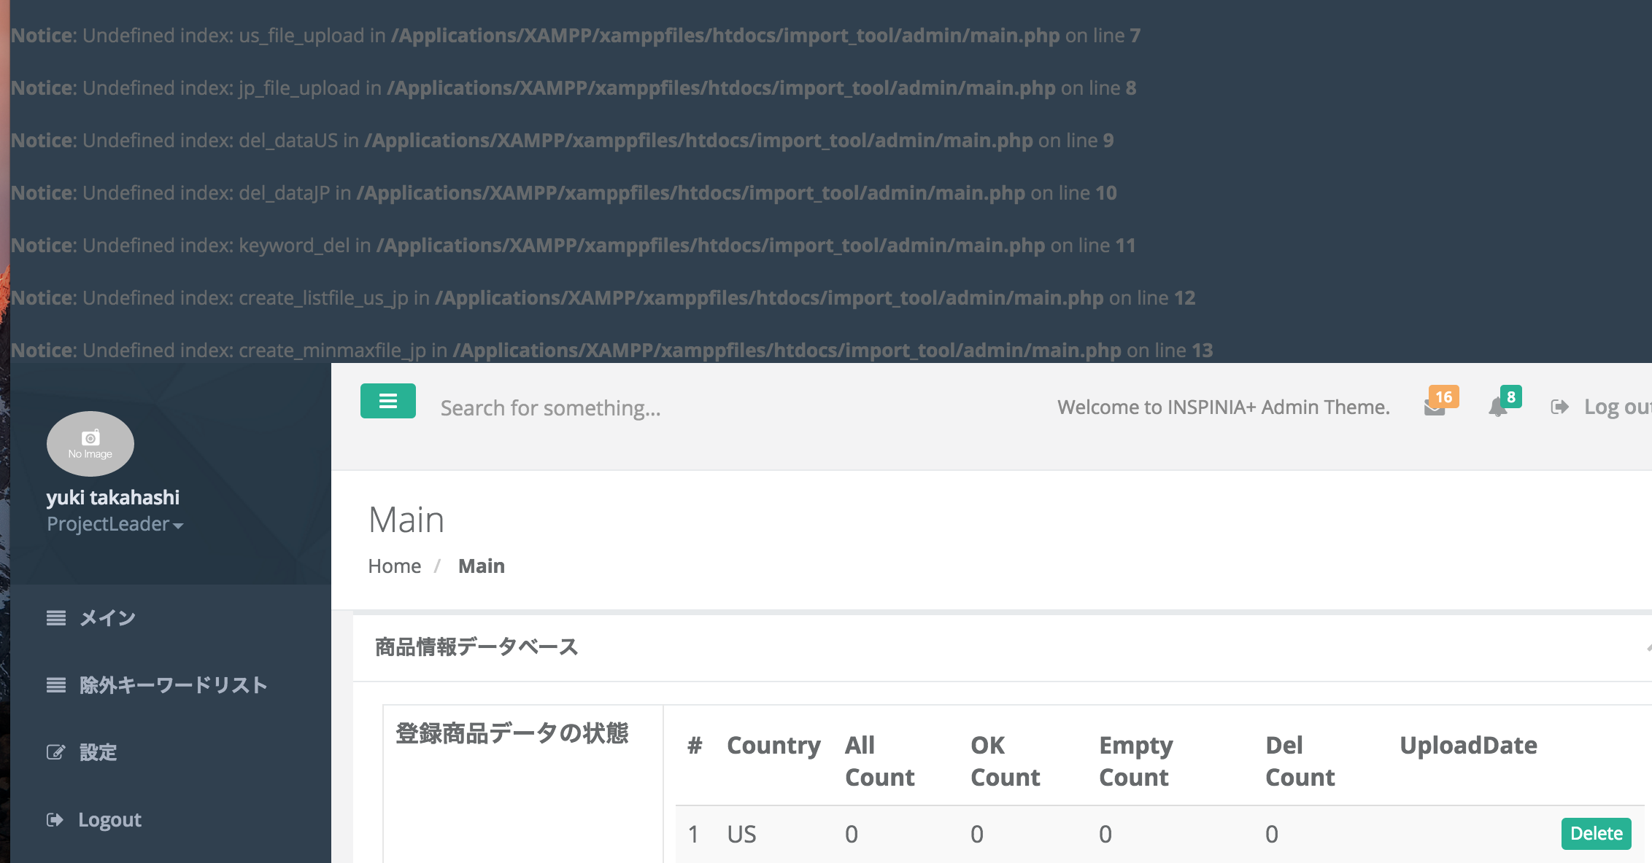
運用時の注意点
ツールの画面を開くと、Notice:という文字が上部に表示される場合、php.iniのバージョンが古い可能性があります。P6の作業を行い、XAMPPのコントロールパネルでApacheの再起動を行なってください。（Stop&Start）

Slide 27
WEBシステムの更新（入れ替え）
ツールのプログラムがアップデート（更新）された時にWEBシステムの入れ替えが必要です。手順は、フォルダ丸ごと削除&新しいフォルダをコピーをします。
Windowsの場合、「C:¥XAMPP」-「htdocs」 フォルダの中にある「import_tool」フォルダをフォルダごと削除します。
Mac 場合、 「XAMPP」ー「xamppfiles」ー「htdocs」 中にあります、 「import_tool」フォルダをフォルダごと削除します。
新しくお渡しするimport_toolフォルダを、P17「WEBシステムのセットアップ」の章の手順でセットアップします。

Slide 28
データベースの更新（一部更新の場合）
ブラウザを開き、URLに「 http://localhost/dashboard/ 」を入力しエンターで実行して下さい。
以下のような画面が開きますので、右上の「phpMyAdmin」をクリックします。

Slide 29
データベースの更新（一部更新の場合）
以下のような画面が開きます。
サイドバーの「import_system」をクリックします。
続けて、画面上部の「SQL」をクリックします。

Slide 30
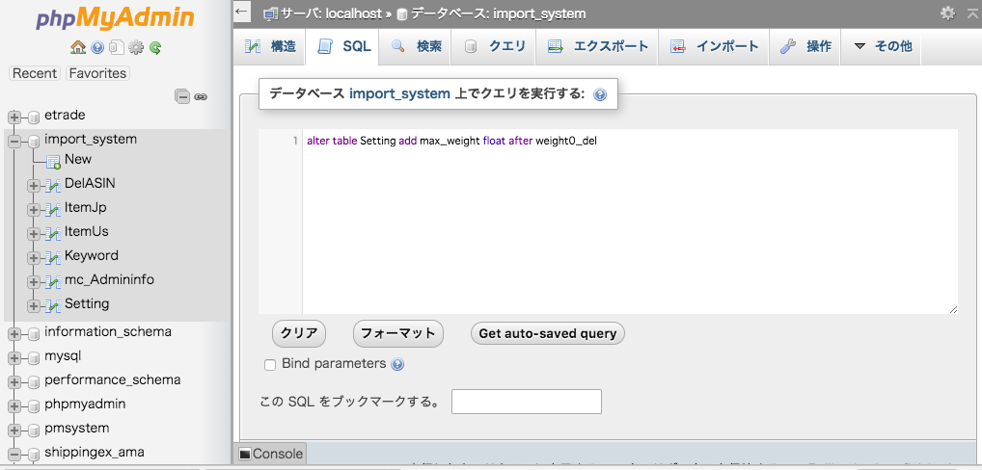
データベースの更新（一部更新の場合）
新しくお渡しする「addxxxxx.sql 」拡張子が.sqlのファイルをメモ帳などテキストエディターで開き、中身を全て、画面中ほどのテキストエリアにコピー＆ペーストし、右下の「実行」ボタンをクリックします。

Slide 31
データベースの更新（一部更新の場合）
成功すると以下のような画面が開きます。

Slide 32
データベースの更新（一部更新の場合）
【一部更新のアップデートの考え方】
データベースの初回のセットアップの時に、import_system.sqlというファイルの中身を実行いただいたと思います。
その後、機能の追加などアップデートがあるたびに、その差分を反映するために、「addxxx.sql」というファイルを配布し、差分の部分のみ実行していただきます。
しかし、どの時期から更新していないか分からなくなってしまった場合の対処は、
一度データベースのテーブルを全て削除して再度セットアップ
差分ファイルをadd001.sqlから順番に実行していく
の２パターンになります。
注意点としては、データベースを一度全て削除する場合は、アップロードしたASINやキーワード、設定画面の内容などは消えますので最初からセットアップする必要があります。

